Slide 2
从devops到自动化运维实践
作 者：季文轩
公 司：北京云途腾科技有限责任公司

Slide 3
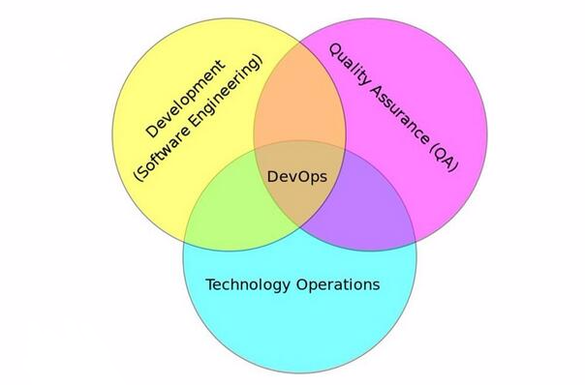
Devops
持续开发
持续构建
持续交付
持续部署
持续运营/运维

Slide 4
持续集成
构建
单元测试
验收测试
持续集成是指软件个人研发的部分向软件整体部分交付，频繁进行集成以便更快地发现其中的错误。
特点：
自动化测试
灵活的测试环境
版本控制
自动构建和发布
反馈机制
优点：
快速响应
降低修复成本
流程自动化
快速部署提高成熟度

Slide 5
持续交付
构建
单元测试
验收测试
部署到测试环境
持续交付在持续集成的基础上，将集成后的代码部署到更贴近真实运行环境的「类生产环境」中。
特点：
高质量发布，整个流程标准化、重复可靠
交付进度可视化
缩短迭代周期
更先进的团队协作方式

Slide 6
持续部署
构建
单元测试
验收测试
部署到测试环境
验收测试
部署到生产环境
持续部署是指当交付的代码通过评审之后，自动部署到生产环境中。持续部署是持续交付的最高阶段。这意味着，所有通过了一系列的自动化测试的改动都将自动部署到生产环境。
特点：
可以相对独立地部署新的功能，并能快速地收集真实用户的反馈。

Slide 7
持续运营
构建
单元测试
验收测试
部署到测试环境
验收测试
部署到生产环境
持续运营
持续运营是整个流程中最重的一环，将开发的软件部署到生产环境
并通过持续运维为客户持久的提供价值。
特点：
连续性、稳定性
工作内容多、繁杂
持续接受客户需求整理分析需求

Slide 8
Devops工具集
gitlab
jenkins
Docker
Sentry
Magicstack
jira
代码集中管理
版本控制
快速测试
持续集成
持续构建
自动发布
Bug整理收集
问题跟踪
集成部署
持续运维
逻辑问题跟踪
整理需求生成开发任务
Gitlab
Svn
github
Buildbot
Travis CI
github
openstack
vmware
bare metal
logstash
Flume
Scribe
ansible
saltstack
puppet
mantis
bugzilla

Slide 9




自动化运维 —— 实施模型
秉承ISO20000 IT服务实施的“四化”原则，
即：管理体系化、工作流程化、任务自动化、人员专业化。
02
管理体系化
工作流程化
01
03
任务自动化
人员专业化
04

Slide 10

自动化运维 —— 全栈体系
Cobbler 装机
Zabbix 监控
Ansible批量运维
ELK 日志管理
Ansible用户管理
Magic 联动

Slide 11
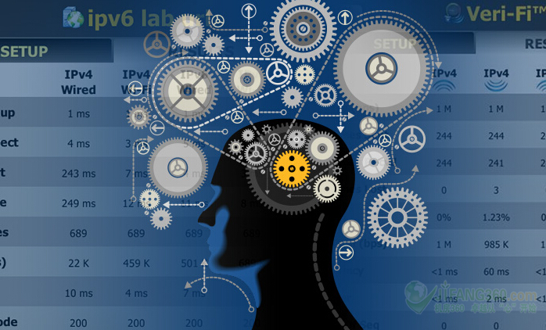
自动化运维 —— Ansible批量运维
批量管理
配置管理，自动升级；
常规运维巡检；
数据周期备份；
部署能力
跨平台支持；
模块化部署；
丰富的编排能力。
维护特点
易读的语法（YAML），简单易于操作；
内嵌丰富常用模块
多重api 接口
通过ssh链接远程主机无须安装任何依赖。

Slide 12
自动化运维 —— Cobbler 装机
支持Centos / Redhat；
支持Ubuntu / Debian；
支持Esxi 5；
支持FreeBSD；
支持XenServer。
多操作系统支持
Cobbler 装机
IPMI管理
Openipmi 支持；
启动 停止 关闭 带外管理。
初始化网络信息；
初始化系统参数；
分发自动控制。
Ks文件灵活编排

Slide 13

自动化运维 —— Zabbix监控
数据检测
可用性和性能检查；
支持snmp，ipmi，jmx，vmware 监控；
自定义检查项目；
采用server/proxy 和agent 结构。
Low level discovery
发现主机自身存在哪些监控项目；
发现主机适用的触发触发器；
发现主机所能生成的图形。
自动管理
节点自动上线；
模板自动添加；
自动生成报表；
监控项目预警能力。

Slide 14

自动化运维 —— ELK日志管理
日志实时检索
强大的日志结构化，标准化功能，便于后期搜索及分析；
预设多维度搜索，实时展示；
基于时间轴的交互式主搜索界面；
强大的辅助搜索功能及搜索语法。
日志数据挖掘分析
实时分布式数据采集，运输管道；
高效分布式的流式计算；
根据业务匹配各种计算规则。
日志关键字实时警告
通过故障日志，告警日志，从业务层面实时流式日志分析，系统可以对日志中出现的关键字实时生成告警，快速获知业务层面发生的故障，实现应用层面告警获知。

Slide 15
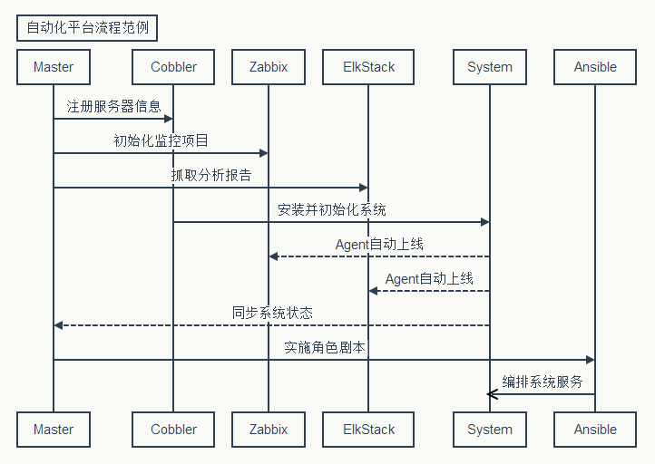
自动化运维 —— Magic联动

Slide 16


自动化运维 —— Magic架构
业务运营人员
IT运维人员
MagicStack API
MagicStack 组件层
Web UI
资产管理
批量部署
日志审计
脚本模块
插件模块
Proxy
基础协议
系统及扩展组件
PXE
SNMP
IPMI
SSH
Cobbler
Zabbix
ELK
OTRS
IT基础架构
服务器
网络设备
存储设备

Slide 17
自动化运维 —— 最佳实践
3
18322
北京、上海、香港，三大数据中心
Zone
Items
18322项监控指标
4078个触发器
4078
284
284台服务器
Triggers
Host

Slide 18





自动化运维 —— 特点与优势
监控驱动运维
降低人工成本
自动化运维
效率
故障瞬时解决

Slide 19
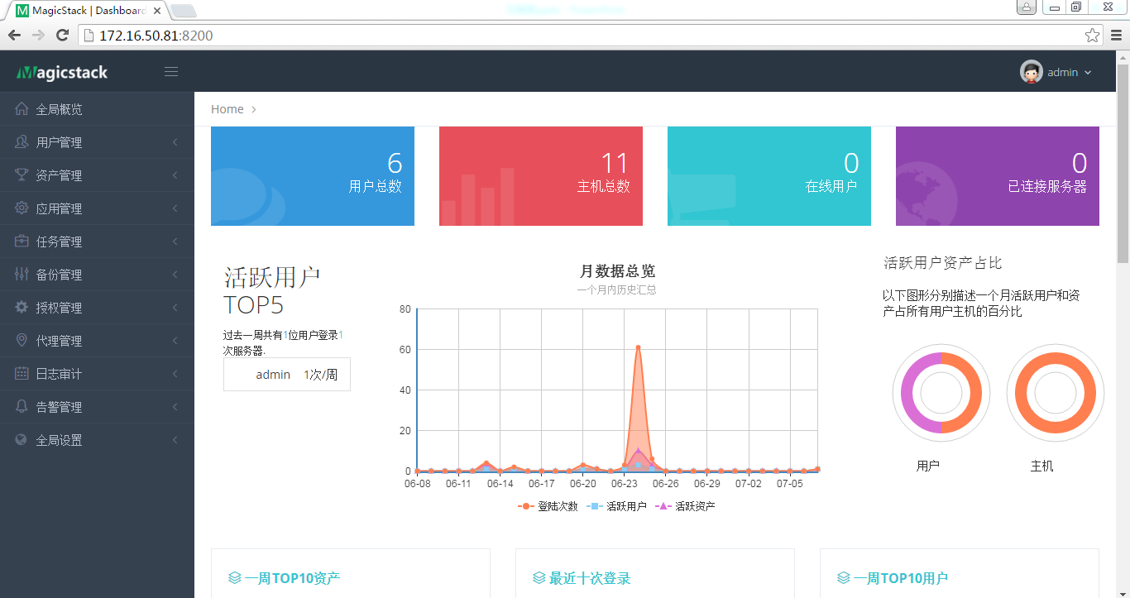
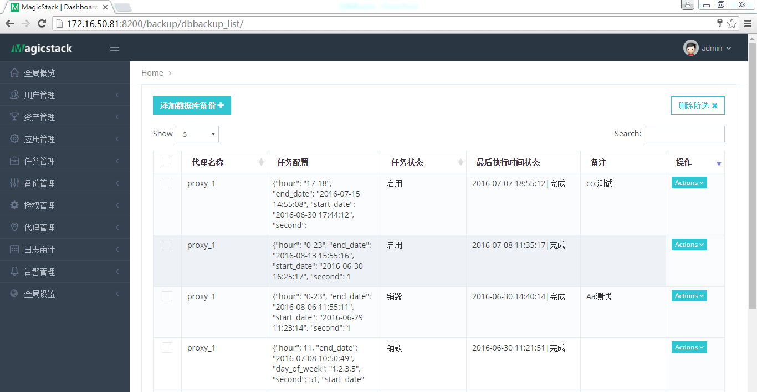
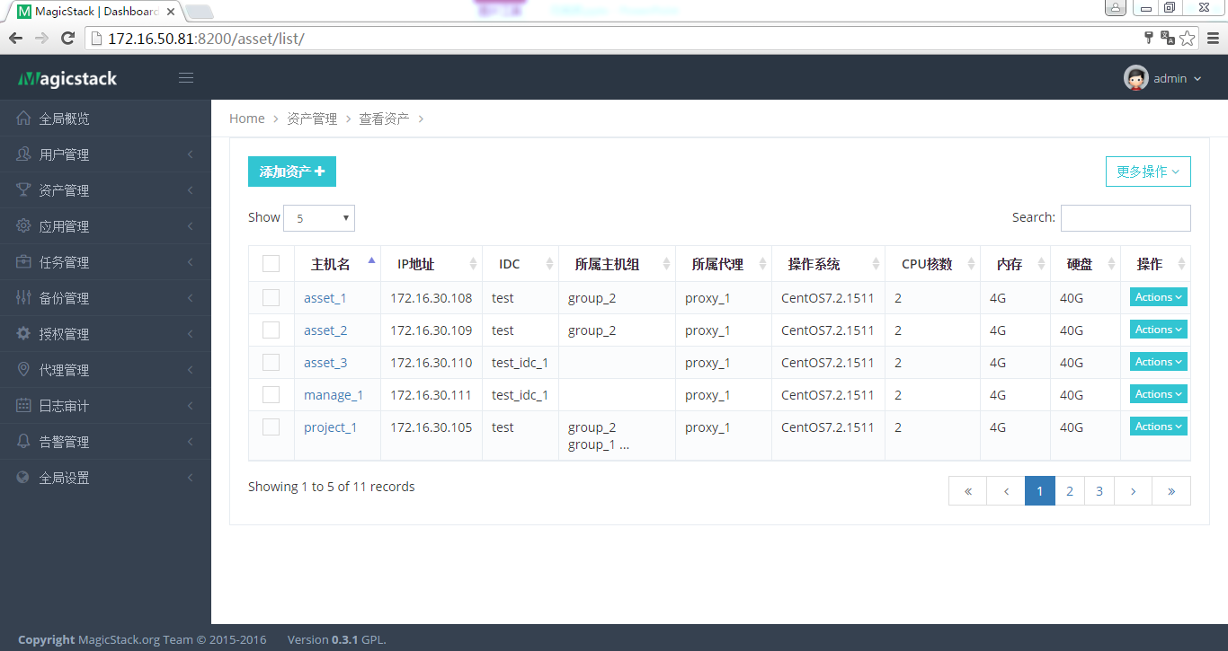
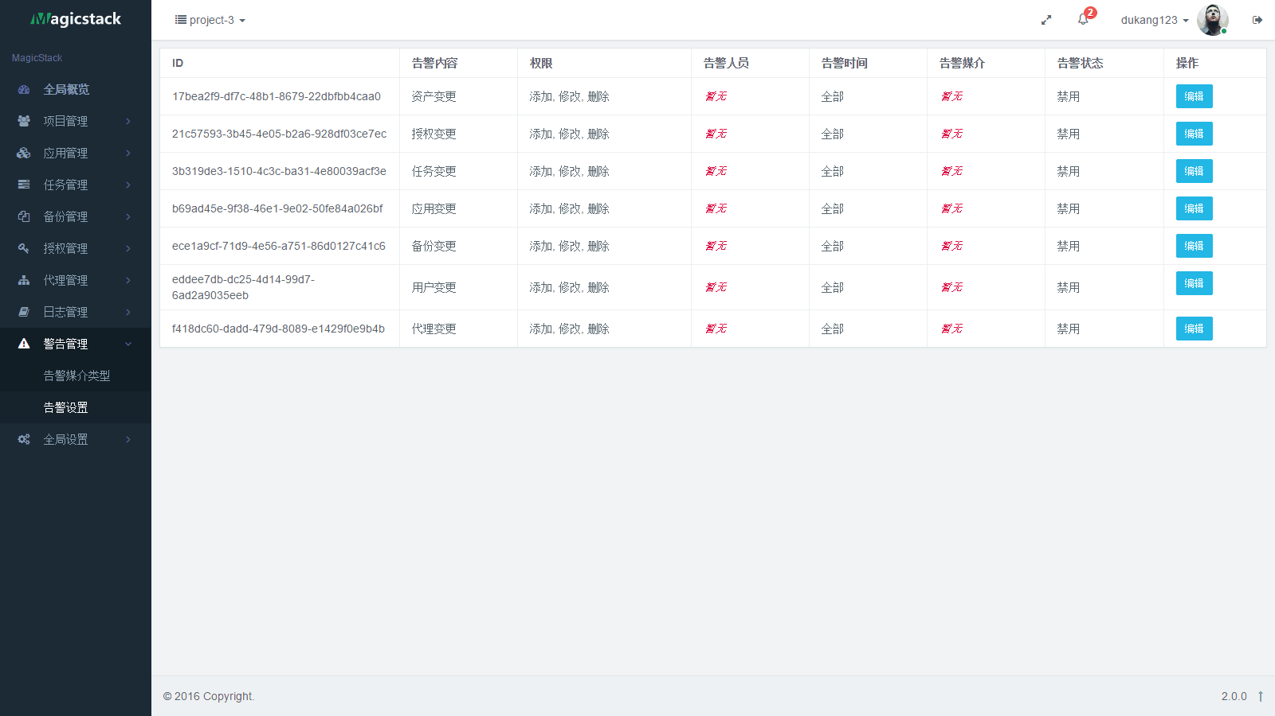
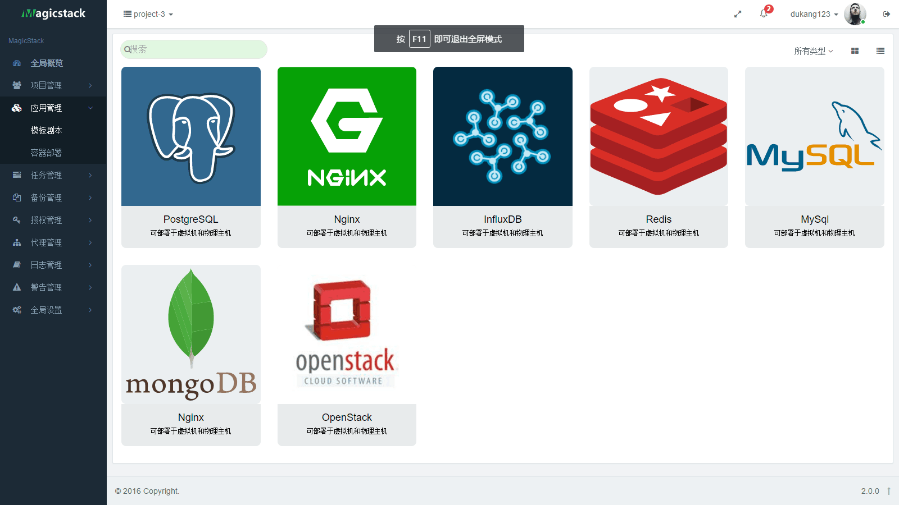

Slide 20
自动化运维的未来
智能化
结合大数据或人工智能做到自动化自我修复和预防故障
可视化
通过工具对于流程、工作状态、服务器状态 应用关系和网络模型就行动态修正
流程化
以itil为核心建立线上和线下更贴合IT服务的工作流程
一站式
统一平台，全站管控

Slide 21
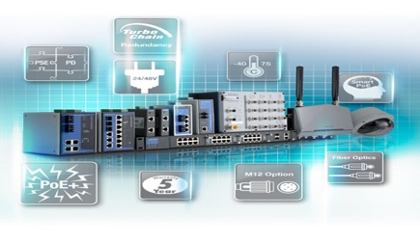








云途腾简介
规模
云途腾的T2Cloud云平台运行着万级规模的业务系统
解决方案及服务
行业云解决方案
咨询与规划
云平台服务
集成,开发,运维
积累
核心技术团队由国内最早从事OpenStack的研发人员组成，
目前团队成员在OpenStack领域均有多年开发经验
我们的客户
国家级行业
政府，军工，电信
企业级客户
云合作伙伴
集成商, 云服务商
开放
OpenStack基金会企业级会员
云计算开源产业联盟理事单位
中国开源云联盟理事单位
交付场景
私有云
托管私有云
混合云

Slide 22
End
谢谢

